Slide 1
11. B Plod
Blp 003 Základy obecné botaniky
vyhotovila: Brabcová B.
distanční vzdělávání, květen 2021
(obrázky pocházejí z botanickefotogalerie.cz, pokud není uvedeno jinak)
Zdroje ke studiu:
Novák J. a Skalický M. (2008): Botanika. Cytologie, histologie, organologie a systematika. - Powerprint, Praha.
Slavíková Z.(2002): Morfologie rostlin. – Karolinum, Praha.

Slide 2
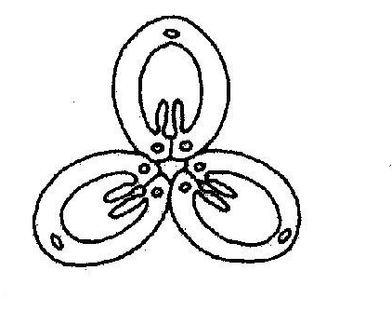
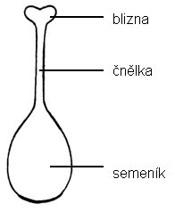
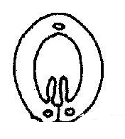
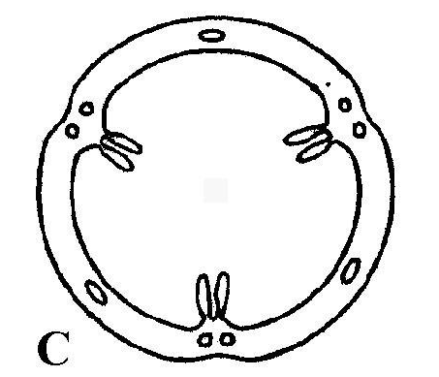
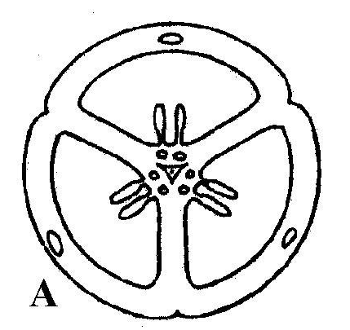
Pestík
tohle je jeden plodolist
Stavba pestíku se odráží ve stavbě plodu!
Pestík:
- semeník, čnělka, blizna
je tvořen jedním plodolistem
nebo se skládá z více plodolistů
Plodolisty spolu srůstají
– různým způsobem a vytvoří pestík
Na plodolistu je místo – tzv. placenta
– tam se tvoří vajíčka
Po oplození se mění:
Vajíčka v semeno
Obaly vajíčka v osemení
Semeník nebo celý pestík v plod
Stěny semeníku v tzv. oplodí
Hřbetní šev – místo kde střední cévní svazek
Břišní šev – místo, kde plodolist srůstá svými okraji
Řez pestíkem - srůst 3 plodolistů, přepážky vymizely
http://web2.mendelu.cz/af_211_multitext/obecna_botanika/obrazky/organologie/velke_pestik.jpg
Hřbetní šev – místo kde střední cévní svazek
Břišní šev – místo, kde plodolisty spolu srůstají svými okraji
Soubor plodolistů v květu = gyneceum
Řez pestíkem - srůst 3 plodolistů
http://web2.mendelu.cz/af_211_multitext/obecna_botanika/preparaty/velke/kvet/pr_velke_tulipan_semenik.jpg

Slide 3
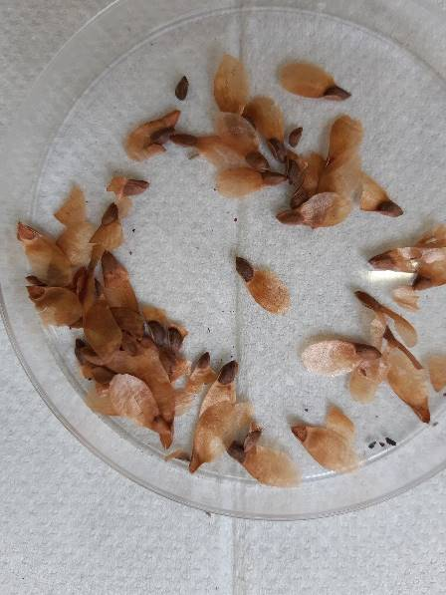
smrk ztepilý
toto není plod!!

Slide 4
Ve stavbě plodu se odráží stavba pestíku
Plody můžeme rozdělit podle různých kritérií:
Počet plodolistů
Jednoplodolistové – apokarpní
Víceplodolistové – cenokarpní
Obsah vody v oplodí
Dužnaté
Suché
Podíl řástí květu na plodu
Pravé – na vzniku pravého plodu se podílejí jen plodolisty (např. nažka)
Nepravé – na vzniku plodu se podílejí i jiné součásti květu – např. květní lůžko, listeny, …(např. šípek, jahoda, ananas)

Slide 5
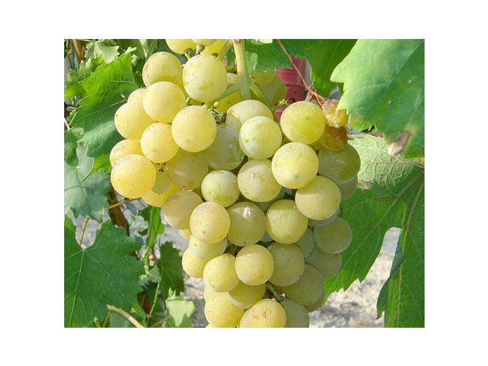
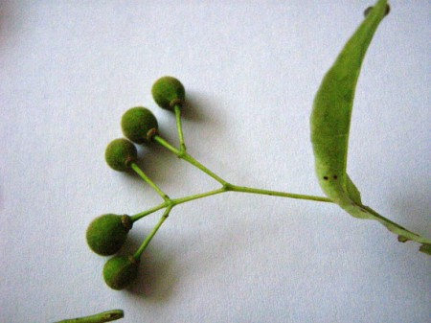
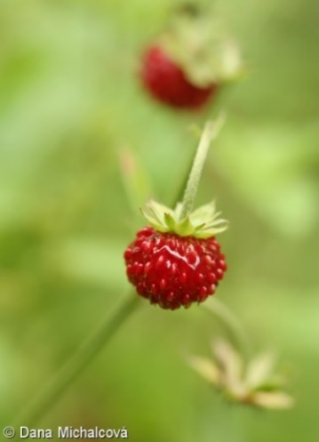
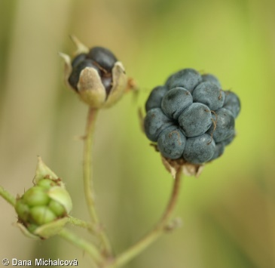
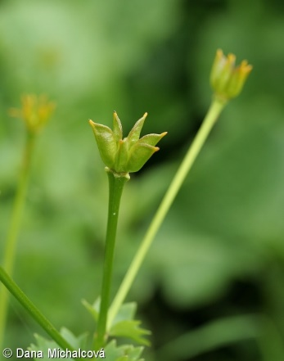
Plodenství x souplodí
pomůcka k zapamatování
listen
Plodenství = soubor plodů vzniklých z jednoho květenství
(květenství = soubor květů na společném vřetenu (stonku) květenství, většina krytosemenných rostlin má květenství, listovité útvary v květenství označujeme jako listeny)
Např. souplodí bobulí réva vinná, plodenství nažek lípa
Souplodí = soubor květů vzniklých z jednoho květu
– je jeden květ – má více jednoplodolistových pestíků – z každého pestíku jeden plod
- např. souplodí peckovic ostružiník, maliník, souplodí nažek jahodník
plodenství
https://cdn.myshoptet.com/usr/www.zahradnictvi-spomysl.cz/user/shop/detail_alt_1/87035-1_favorit.jpg?5ddeae7d

Slide 6
Typy plodů (rozdělíme si podle množství vody v oplodí)
Plody dužnaté (bez ohledu z jakého počtu plodolistů vznikly, jestli pravé nebo nepravé)
Bobule, peckovice, hesperidium, dužnatá tobolka, malvice, šípek, ananas, jahoda
2. Plody suché
Jednoplodolistové - apokarpní
Měchýřek, lusk, nažka
B. Víceplodolistové – cenokarpní
Nažka, oříšek, obilka, mošnička, tobolka, šešule/šešulka

Slide 7
Zvláštní typ plodů (nehledě na přechozí kategorie)
Poltivé plody – semeník se po oplození poltí (láme) na jednosemenné díly – tedy na víc jednosemenných plodů (ale je to jeden pestík – měl by to být plod jeden)
dvounažka, diskovitý plod, struk, tvrdka,

Slide 8
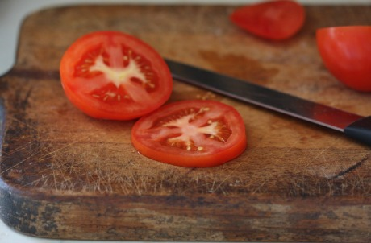
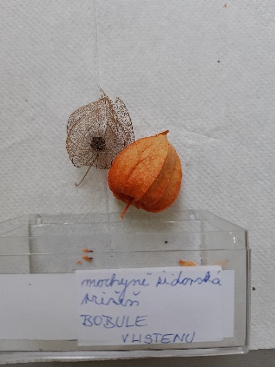
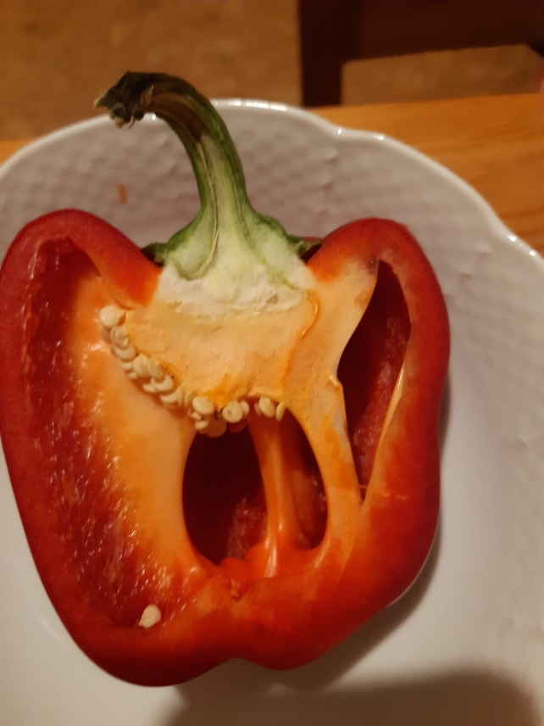
Jednotlivé typy plodů
1) Dužnaté plody
(Nebudeme je rozdělovat podle počtu plodolistů, ze kterého byl pestík tvořen.)
Bobule
Dužnaté oplodí, uvnitř semena
Příklad: paprika roční - viz obrázek
Další bobule:
Okurka, meloun, réva vinná, rybíz,
tykev (patizon, cuketa, dýně), angrešt,
brusinka, borůvka, banán, rajče, pepřovník,
konvalinka, zimolez, ptačí zob, klikva, …
https://zena-in.cz/media/2016/07/12/rajcata3.JPG
Oplodí: exokarp + mezokarp
Příčný řez plodem papriky
Oplodí: exokarp + mezokarp
exokarp
(ta „slupka“)
vnitřní žebra – ze 3 plodolistů ze kterých srůstal pestík
placenta
= místo na plodolistu, kde vznikají vajíčka
mezokarp
(to masité, dužnaté)
semena
Foto Brabcová
foto: B. Brabcová

Slide 9
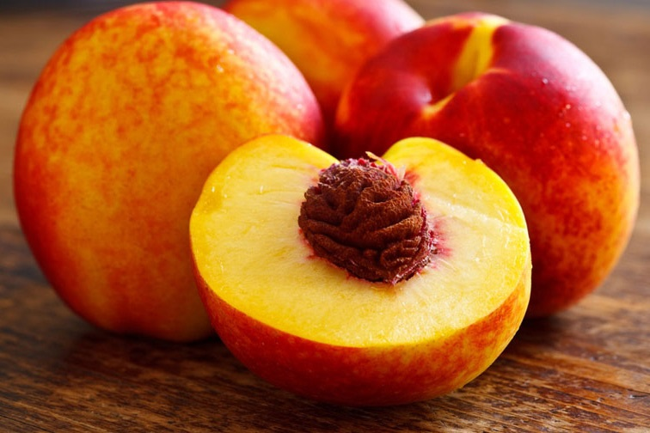
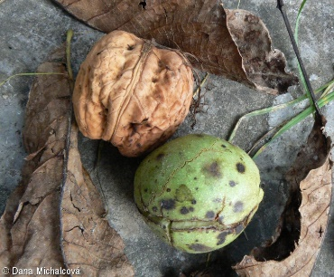
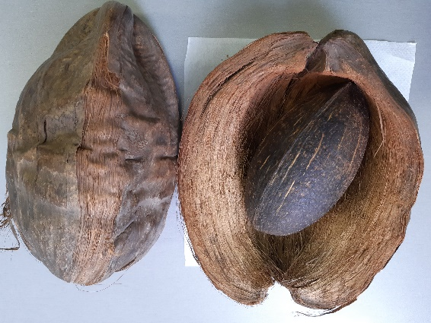
Peckovice
Oplodí: exokarp (slupka třešně), mezokarp (to dužnaté), sklerenchymatický endokarp (pecka), uvnitř semeno
Příklad: broskvoň - viz obrázek
Další peckovice:
meruňka, slivoň švestka, slivoň, třešeň, višeň,
mandloň, olivovník, kávovník, kokos,
hruškovec přelahodný (avokádo), dřín,
rakytník, bez černý, olivovník, cesmína,
ostružiník – souplodí peckovic,
maliník – souplodí peckovic,
ořešák královský!
kokosovník! kokos = „pecka“
ostružiník – souplodí peckovic
sklerenchymatický endokarp
pecka
exokarp
(ta „slupka“)
sklerenchymatický endokarp
„skořápka“
https://zahradkaruvrok.cz/2016/02/broskve/
mezokarp
(ta „dužnina“)

Slide 10
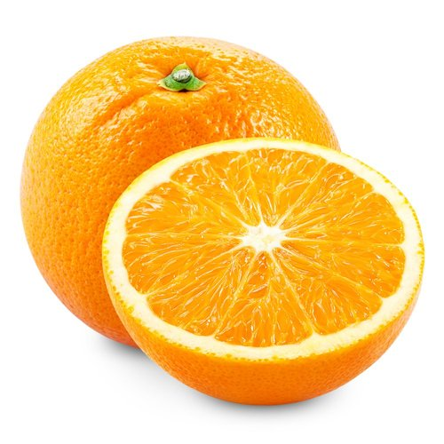
Hesperidium – pravý plod
= plod citrusů
Jedná se vlastně o složenou bobuli
Každý dílek = 1 plodolist
Příklad: pomerančovník
Oplodí: exokarp = flavedo (to oranžové)
mezokarp = albedo (to bílé pod exokarpem)
Další:
pomeranč, citron, mandarinka, pomelo, grapefruit
exokarp = flavedo
https://www.rohlik.cz/1350163-pomeranc-odr-navelina-1ks
mezokarp = albedo

Slide 11
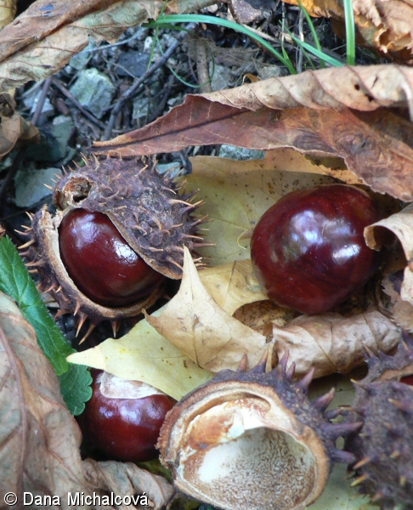
Dužnatá tobolka – pravý plod
- jako suchá tobolka (viz níže), ale oplodí není suché, ale je dužnaté
brslen, marhaník („granátové jablko“), jírovec maďal
Dužnatá tobolka
Semeno = „kaštan“

Slide 12
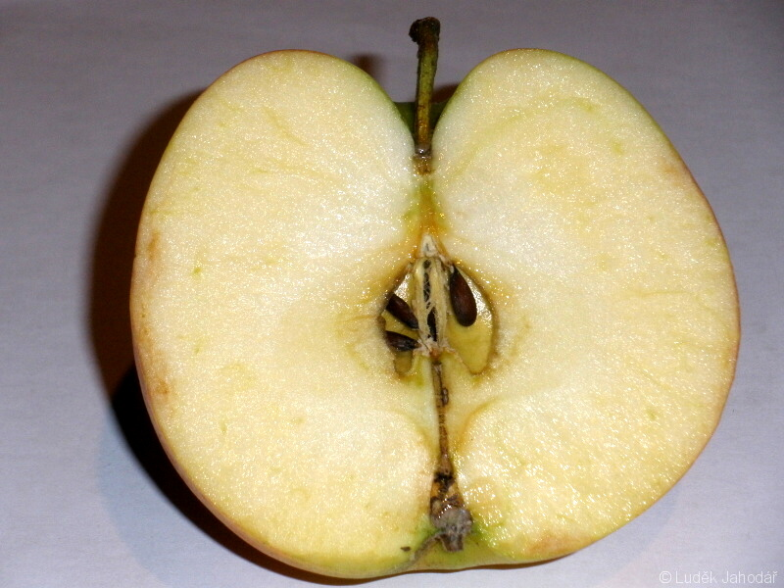
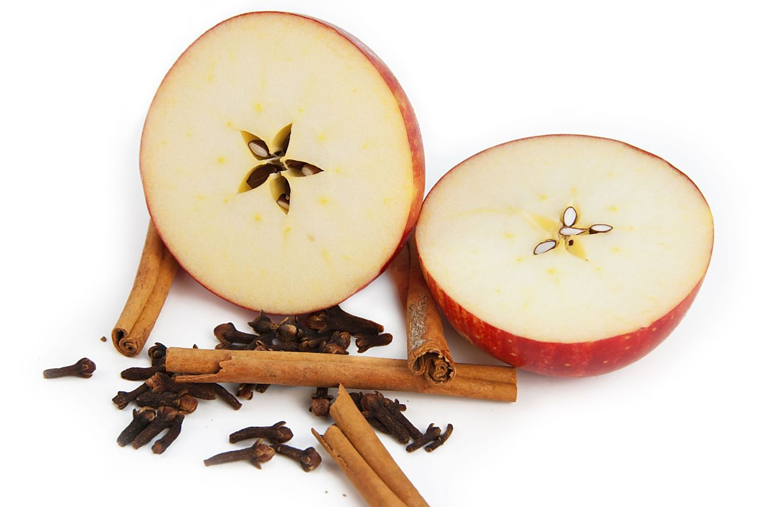
Malvice – nepravý plod (na jeho vzniku se kromě plodolistů podílejí též jiné části květu: hl. korunní lístky, kalich
Dužnatý plod
Příklad: jabloň – pestík je z 5 plodolistů
Další:
Jabloň, hrušeň, jeřáb,
podélný řez malvicí jabloně
semeno
5 plodolistů – vždy hvězdička, nikdy křížek
Pravý plod – „ohryzek“
plodolisty
- to tvrdší blanité, slupkovité
https://fab.zshk.cz/media.aspx?id=FFZ472&TB_iframe=true&height=650&width=820
zbytky kalicha
https://www.olomouc.cz/images/clanky/1418810550_GHQJVNLWB968_upload_w640_zoom.jpg

Slide 13
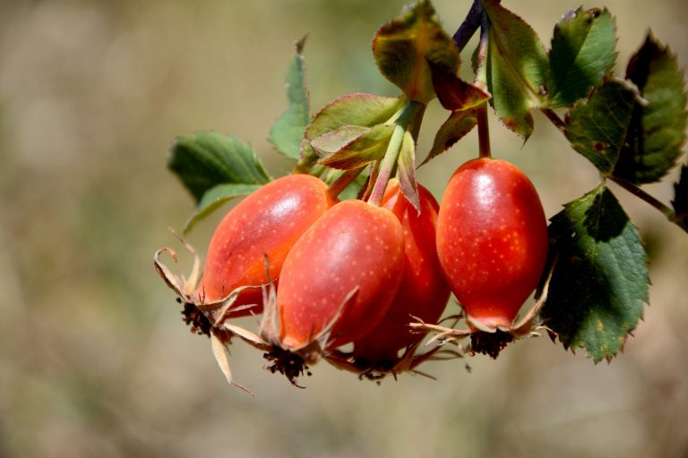
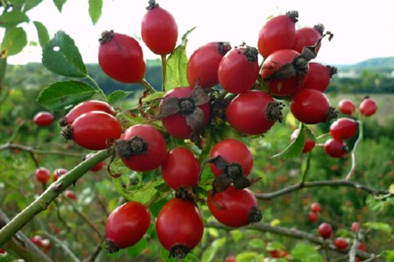
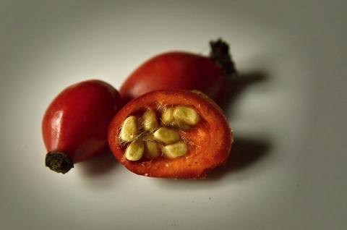
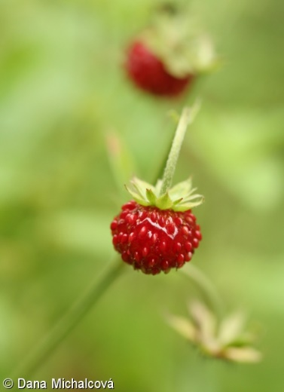
http://oblibenebylinky.cz/ruze-sipkova-sipek-a-jeho-lecive-ucinky-na-nase-zdravi/
Šípek
Ananas vše jsou
nepravé plody
Jahoda
Šípek
– růže – vzniklý z češule – zdužnatělé spodní části kalicha, korunních lístků a tyčinek
Pravým plodem je nažka – uvnitř šípku
Ananas
Je ve skutečnosti zdužnatělé květenství, to šťavnaté a chutné co jíte jsou zdužnatělé listeny, to tvrdé co vykrajujete ze středu je vřeteno květenství (= společná osa všem květům květenství)
Pravý plod se nevyvíjí, zaschlé květy jsou v komůrce, které můžete vidět na příčném řezu po obvodu
Jahoda
Je ve skutečnosti zveličelé a zdužnatělé květní lůžko
Pravým plodem jsou nažky – zrníčka na povrchu jahody
nažky
https://d2qwl1rdafk8ry.cloudfront.net/__files/Dokonal%C3%A1%20l%C3%A1ska/R%C5%AF%C5%BEe%20%C5%A1%C3%ADpkov%C3%A1.jpg?d8c2d
zbytky horní části kališních lístků
Foto J. Šmídová – Český rozhlas“
https://regiony.rozhlas.cz/sipek-je-nejzdravejsi-plod-podzimu-7418479#&gid=1&pid=1
horní část listenů
nažky

Slide 14
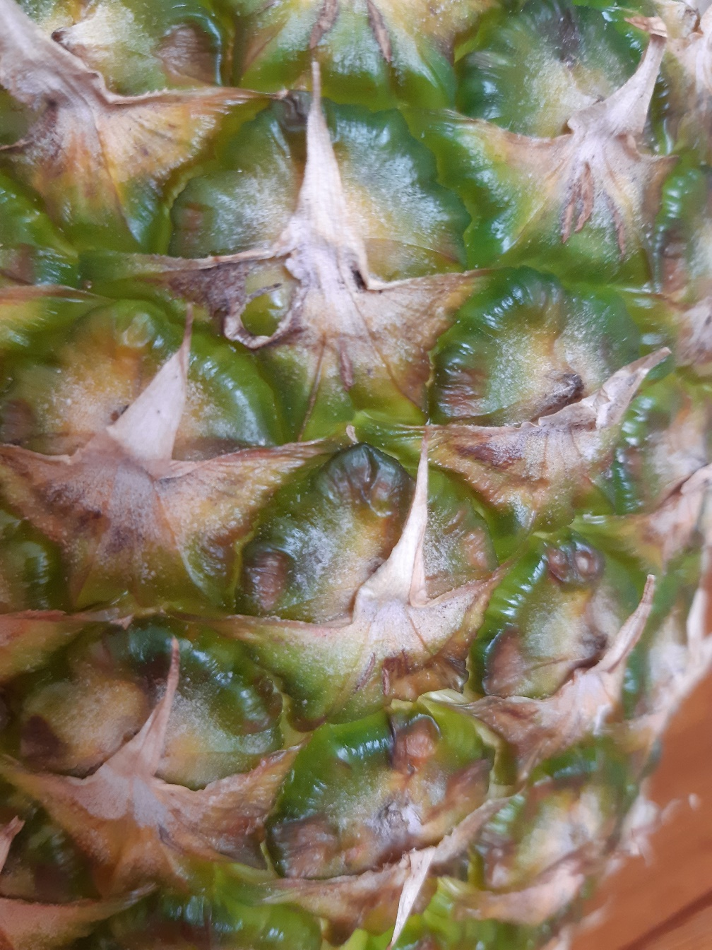
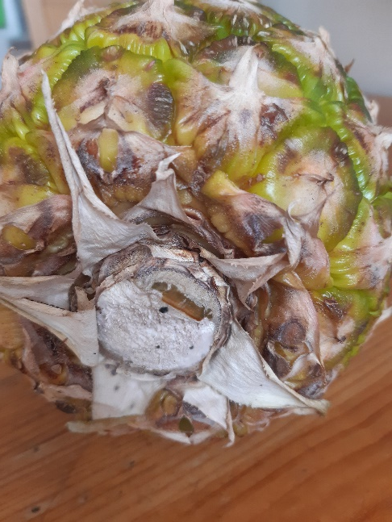
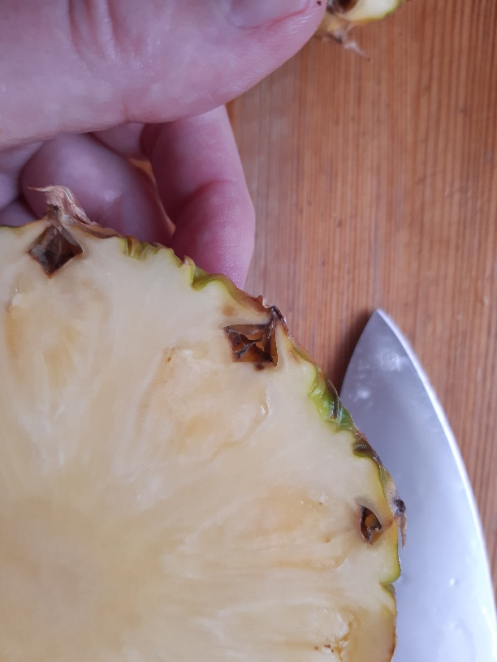
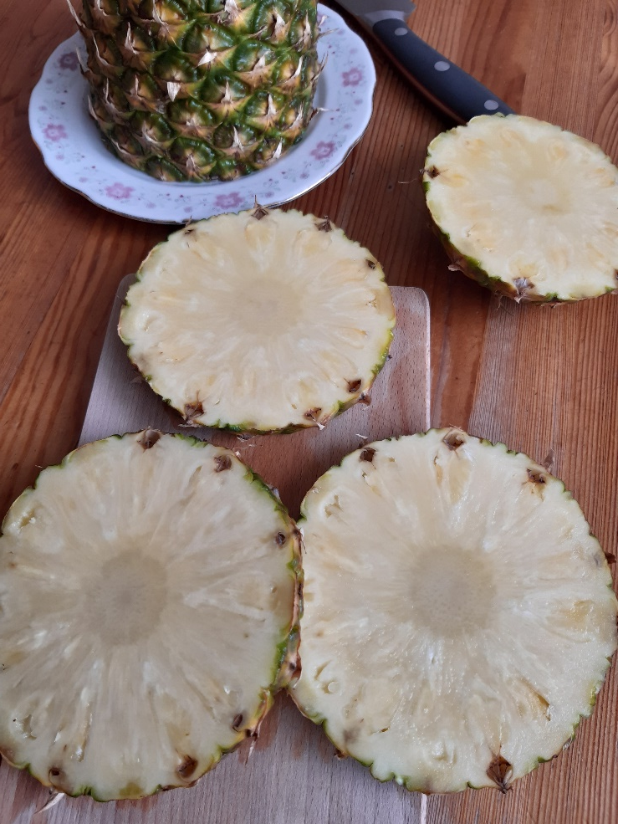
horní část listenů
ananas – nepravý plod
- zdužnatělé květenství
zaschlý květ
vřeteno květenství
vřeteno květenství

Slide 15
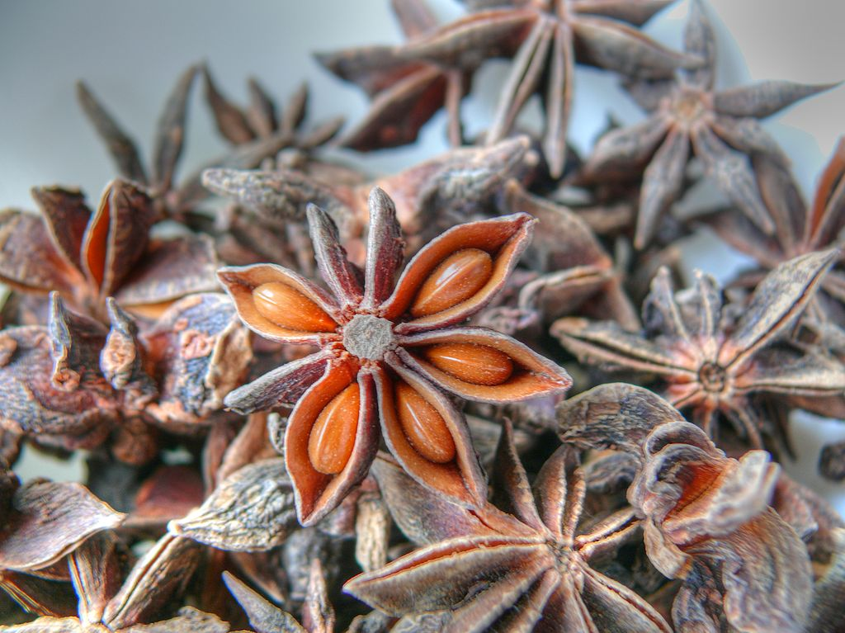
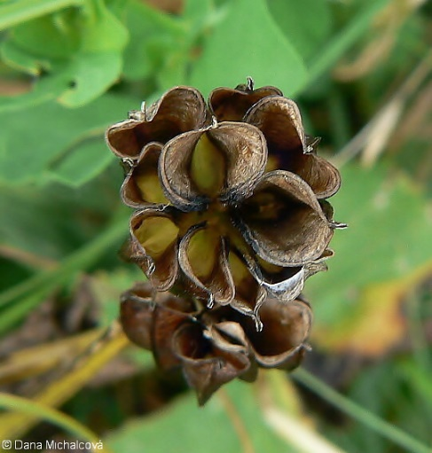
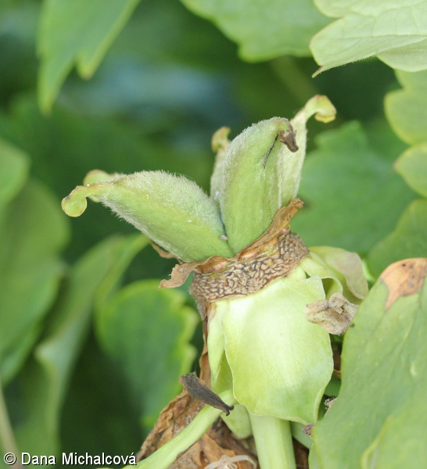
Suché plody – rozdělíme je na apokarpní (jednoplodolistové) a cenokarpní (víceplodolistové)
všechny jsou plody pravé
jeden plodolist
Apokarpní – vzniklé z 1 plodolistu
Měchýřek
Puká jedním švem – to je místo, kde ten jeden plodolist po bocích srostl.
břišní šev – místo, kde plodolist srůstá svými okraji
badyáník
blatouch
jeden měchýřek
puklý břišním švem
jeden měchýřek
jeden měchýřek
puklý břišním švem
pivoňka
https://upload.wikimedia.org/wikipedia/commons/2/2a/Illicium_verum_in_HDR.jpg
Arria Belli (Arria Belli)
Všechny tyto rostliny mají souplodí měchýřků – vzniklo z jednoho květu.
V jednom květu bylo několik jednoplodolistových pestíků, každý pestík se po opylení květu a oplození vajíček stal jedním měchýřkem,
měchýřky zůstaly u sebe – souplodí měchýřků.

Slide 16
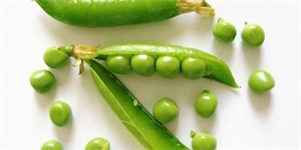
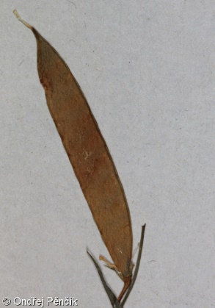
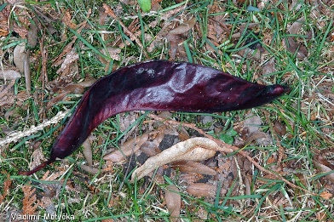
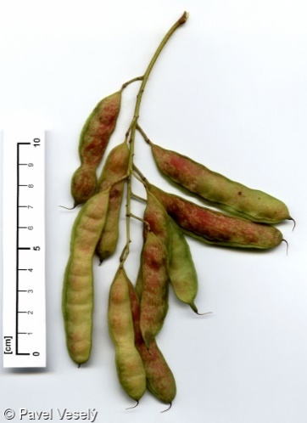
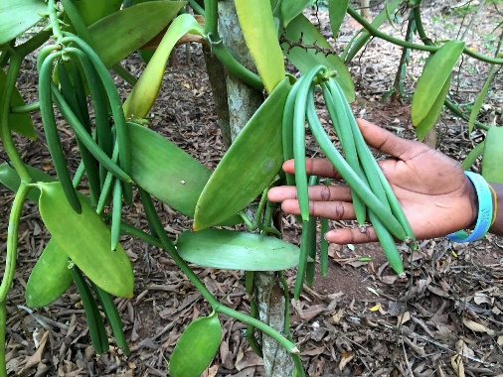
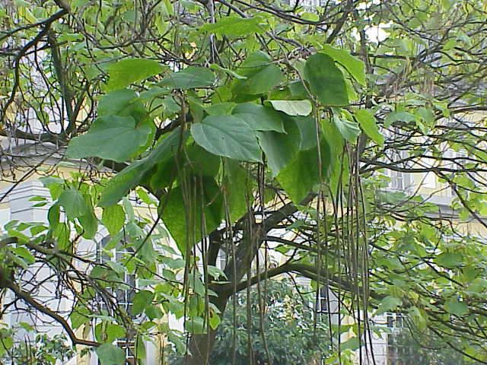
Hřbetní šev
místo, kde je tzv. střední žilka – cévní svazek
Apokarpní – vzniklé z 1 plodolistu
Lusk
Puká dvěma švy, břišním a hřbetním.
Většinou protáhlý tvar
Pozor, někdy se lusk plete s tobolkou.
Lusk je typickým plodem rostlin z čeledi bobovité.
Viz obrázky + které rostliny ještě mají lusk:
Fazol, čočka, sója, bob, trnovník akát, podzemnice olejná, hodně zást. čel. bobovité…
POZOR!!
vanilovník (vanilka) má tobolku, ne lusk, i když se říká vanilkový lusk
Plodem katalpy trubačovité je také tobolka,
i když vypadá jako lusk.
hrách
hrachor
Břišní šev
dřezovec
trnovník akát
Autor: Kurt Stüber [1] – caliban.mpiz-koeln.mpg.de/mavica/index.html part of www.biolib.de, CC BY-SA 3.0, https://commons.wikimedia.org/w/index.php?curid=4650
https://www.babiccinobchod.cz/clanky/vanilka/
https://www.babiccinobchod.cz/clanky/vanilka/

Slide 17
Apokarpní – vzniklé z 1 plodolistu
Nažka
- nepukavý plod
Osemení je těsně přitisklé k suchému oplodí.
Nažky mohou být jednoplodolistové (např. kuklík, pryskyřník) i víceplodolistové (dub, bříza).
Vy ani já to na první pohled na nažce nepoznáme. Musíme se podívat do literatury.
Takže na dalším snímku budou všechny možné nažky, bez rozlišení, jestli jsou apokarpní (jednoplodolistové) nebo cenokarpní (víceplodolistové)

Slide 18
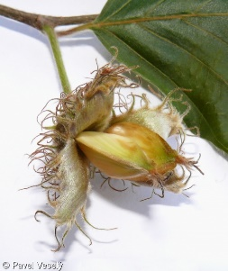
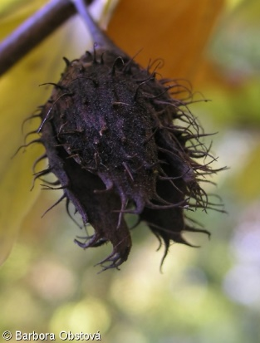
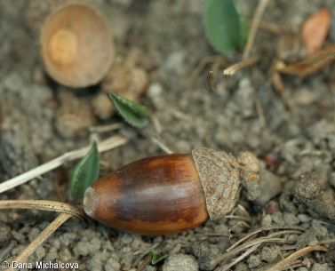
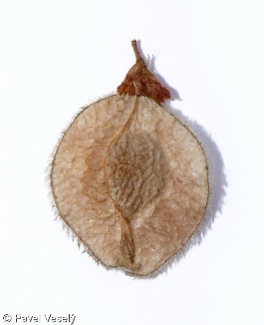
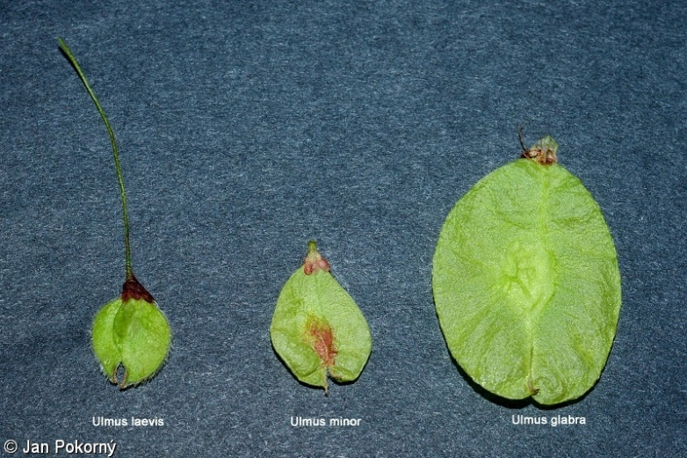
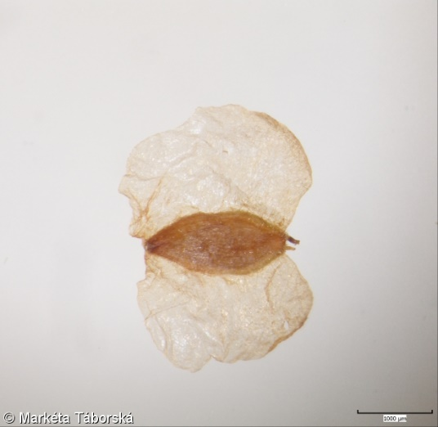
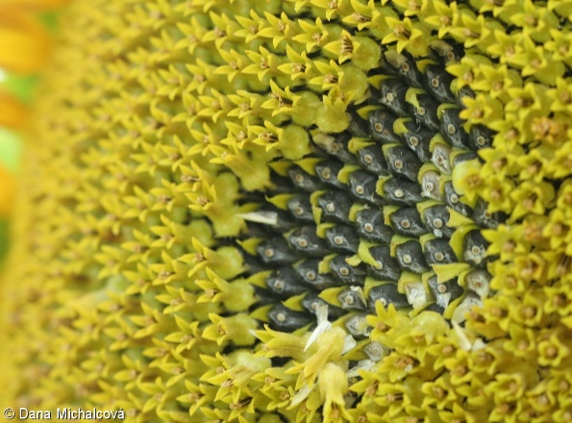
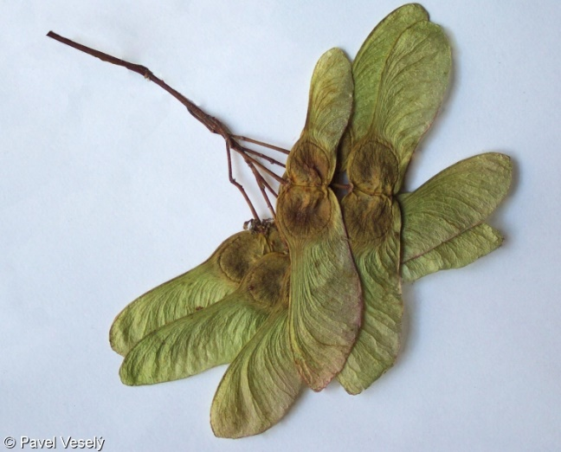
Nažka
nepukavý plod
suchý plod
osemení přirůstá k suchému oplodí (semeno není v plodu volně)
typická pro r. čeledi hvězdnicovité
Může vznikat z pestíku jednoplodolistového i víceplodolistového
Příklady:
dub, buk (trojboké nažky v ostnité číšce), jilm, bříza, javory, jasan, pampeliška (ochmýřená nažka), pryskyřník, lebeda, růže šípková, jahodník, plamének, slunečnice, olše (pozor ne, ta „šištička“ – to je zdřevnatělé květenství/plodenství, z něho vypadávají velmi drobné nažky), lopuch, podběl, kmín, fenykl, koriandr, anýz…..
číška (cupula): zdřevnatělá, vzniká přeměnou květního lůžka, zcela nebo zčásti kryje plody (buk – „bukvice“, dub – „žalud“)
okřídlená nažka břízy bělokoré
javor babyka,
okřídlená dvounažka
okřídlené nažky různých
druhů jilmů
nažky slunečnice roční

Slide 19
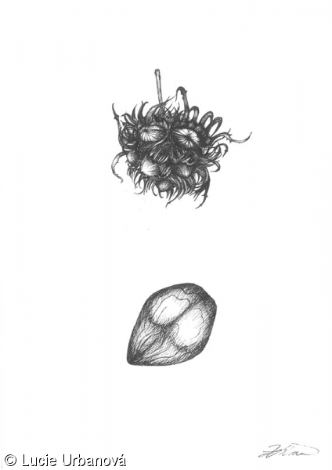
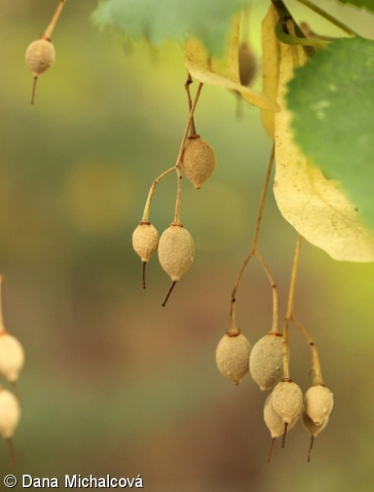
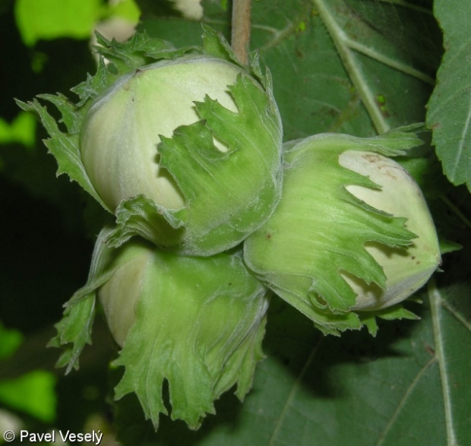
Cenokarpní – vzniklé z více plodolistů
Nažka – viz snímek výše
Oříšek
nepukavý plod, jednosemenný
suchý plod
osemení nepřirůstá k oplodí (semeno je v plodu volně)
Příklady: líska obecná, líska turecká, lípa
lípa stříbřitá
oříšek
líska obecná
oříšek
líska turecká
listen
plodenství (z jednoho květenství)

Slide 20
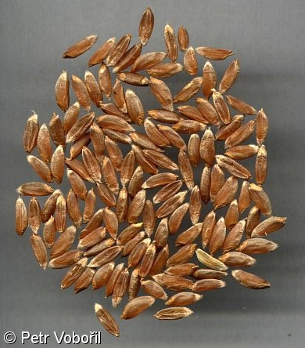
Cenokarpní – vzniklé z více plodolistů
Obilka
nepukavý plod, suchý plod
jako nažka (osemení srostlé s oplodím), ale na rozdíl od nažky má silně vyvinutý endosperm
nahá obilka – vypadává z pluch a pluška – žito, pšenice
okoralá (pluchatá) obilka – obilka srůstá s pluchou a pluškou - ječměn
Příklady: obiloviny, většina zástupců čel. lipnicovité (trávy)
pšenice dvouzrnka, obilka
psárka luční, plodenství obilek

Slide 21
Cenokarpní – vzniklé z více plodolistů
Mošnička
nepukavý plod, suchý plod
jako nažka, ale navíc je krytá srostlými listeny
typická pro rod ostřice (Carex)
(pozor, ostřice nejsou trávy – nepatří do čel. lipnicovité!)
ostřice šlahounovitá
mošnička

Slide 22
Cenokarpní – vzniklé z více plodolistů
Tobolka
Suchý pukavý plod
Uvnitř je různě uspořádán, podle počtu plodolistů a typu jejich srůstu, může být jednopouzdá či vícepouzdrá
Tobolky mohou pukat různými způsoby
Pukání švy – v místě břišního švu (náprstník, třezalka), v místě hřbetního švu (kosatec, šeřík, violka) nebo v místě obou švů naráz
Pukání zuby – tobolka se otevře zuby – krátké prasknutí v místě b. švu nebo h. švu nebo obou typů naráz, např. prvosenka, kohoutek
Pukání víčkem – od spodní části tobolky se horní část oddělí – je jako víčko – drchnička, jitrocel
Pukání děrami – ve stěně tobolky se začnou tvořit otvory (mák, zvonek)
prvosenka jarní
kosatec sibiřský
vanilovník (vanilka) má tobolku, ne lusk, i když se říká vanilkový lusk
kosatec žlutofialový
https://www.babiccinobchod.cz/clanky/vanilka/

Slide 23
Příklady: (hl. čel. brukvovité)
šešule: brukev řepka olejka, měsíčnice vytrvalá
šešulka: kokoška pastuší tobolka, penízek rolní, …
Cenokarpní – vzniklé z více plodolistů
Šešule a šešulka
Suchý pukavý plod
Mezi šešulí a šešulkou je jen pouze velikostní rozdíl
Šešulka = d : š max. 2 : 1
Šešule = je mnohem delší než širší – dělá dojem „lusku“
Často vypadá jako lusk nebo protáhlá tobolka, ale mezi díly („chlopněmi“), kterými se otevírá, je blanitá přepážka tzv. diafragma
brukev řepka - šešule
diafragma
Plodenství šešulek
Druhá polovina blanité části šešulky je pryč, uprostřed zůstala diafragma – na ní jsou semena
Obě blanité části šešulky jsou pryč, uprostřed zůstala diafragma – na ní jsou semena
měsíčnice vytrvalá
diafragma
prvosenka jarní
šešulka
vše penízek rolní
diafragma

Slide 24
Zvláštní typ plodů - poltivé plody (rozpadavé)
– semeník se po oplození poltí (láme) na jednosemenné díly – tedy na víc jednosemenných plodů (ale je to jeden pestík/semeník – měl by to být plod jeden)
dvounažka – jeden pestík – ale dva plody – dvě nažky, každá s křídlem, javory, andělika, …
diskovitý plod - skládá se z jednosemenných malých plodů – tzv. merikarpií
struk – suchý jednosemenný plod, v době zralosti se zaškrcuje na jednosemenné díly
(ředkev ohnice, čičorka)
tvrdka – typický plod čel.
hluchavkovité
jeden douplodolistový pestík
se v době zralosti poltí
na 4 jednosemenné díly - tvrdky
javor klen,
okřídlená dvounažka
(plodenství dvounažek)
struk
ředkev ohnice
sléz přehlížený, diskovitý plod z merikarpií
hluchavka bílá
diskovitý plod
čistec lesní, tvrdky
jedno merikarpium
sléz lesní
Autor: Vojtěch Zavadil – Vlastní dílo, CC BY-SA 3.0, https://commons.wikimedia.org/w/index.php?curid=20371379

Slide 25
Šíření plodů a semen, viz další přednáška - č. 12
Přednáška 12:
Šíření plodů a semen
Rostliny a prostředí

